Slide 1

Webinaire APA
8 février 2024
Conseil départemental l’ordre des masseurs-kinésithérapeutes de Seine-et-Marne (77)

Slide 2

Webinaire APA – 8 février 2024
Pierre ROBERT-LUCIANI
Président du conseil départemental de l’ordre des masseurs-kinésithérapeutes de Seine-et-Marne
Masseur-kinésithérapeute D.E – Éducateur sportif
Certifié en kinésithérapie du sport
Ancien kinésithérapeute du cercle d’escrime Melun val de seine

Slide 3
Webinaire APA – 8 février 2024
Rôle du kinésithérapeute dans le parcours APA : de la prescription à son renouvellement (et sa plus-value pour certains profils de patients) :
QUE DIT LE DÉCRET DE LOI RELATIF À LA PRESCRIPTION APA ET À SON RENOUVELLEMENT ?
Définition des APA
Adaptées aux limitations fonctionnelles des patients
Se distinguent des actes de rééducation (réservés aux PS)
Limitation fonctionnelle sévère
Bilan fonctionnel par PS : intervention des EAPA en complémentarité des PS
Renouvellement de la prescription APA par le kinésithérapeute
Garantir les meilleures conditions de sécurité aux patients
EAPA: Enseignant ou Éducateur Activité Physique Adaptée MK: Masseur-kinésithérapeute MSS: Maison Sport Santé CNO: Conseil National de l’Ordre
HAS: Haute Autorité de Santé

Slide 4
Webinaire APA – 8 février 2024
LES KINÉSITHÉRAPEUTES ONT-ILS UN RÔLE PARTICULIER À JOUER DANS LA PRÉVENTION EN SANTÉ ET DANS L’INCITATION À PRATIQUER UNE ACTIVITÉ PHYSIQUE ADAPTÉE ?
Le kinésithérapeute a un rôle important en matière de promotion de l’activité physique : faire du sport, de manière adaptée.
Quand il le faut, orienter le patient vers le médecin, pour examen complémentaire.
Pour l’ensemble de la population, il est important de rappeler les bénéfices du sport-santé.
Encourager ceux qui reprennent une activité sportive en autonomie.
Sport et santé sont indissociables : le sport doit être adapté à la condition physique, aux possibilités et aux goûts de chacun, bien-être physique et psychologique.

Slide 5

Webinaire APA – 8 février 2024
LE TRAVAIL EN ÉQUIPE MÉDECIN/EAPA/ MK : CLÉ DU “BIEN VIEILLIR” DE LA POPULATION
Apport bénéfique majeur de l’activité physique adaptée
L’APA est un complément à la kinésithérapie, le CNO et la profession déplorent que la primo-prescription EAPA ne soit pas élargie aux MK !
Méconnaissance du dispositif APA . Il est intolérable que la pénurie de MK puisse entrainer le recrutement d’EAPA en lieu et place des MK!
Le projet de loi de financement de la Sécurité sociale pour 2024
Importance de la prise en charge diététique et psychologique

Slide 6


Webinaire APA – 8 février 2024
LES OUTILS À LA PRESCRIPTION EAPA POUR LES MK ET COMPLÉMENTARITÉ
Autre bilan kinésithérapique pour la mise en œuvre d’une APA - présentation des outils d’évaluation
P12 – 1.Évaluations neuro-musculaires
P12 – 2.Échelle de Borg
P13 – 3.Test de la marche de 6 minutes 6MWT
P15 – 4.One leg balance test : test d’équilibre unimodal
P15 – 5.Time up and go test
P16 – 6.Questionnaire IPAQ : International Physical Activity Questionary
P18 – 7.Évaluation du niveau de motivation
P19 – 8.Échelle de Piper
P22 -
Un Guide de prévention primaire et dépistage par les kinésithérapeutes de la fragilité motrice par un score fonctionnel chez les personnes de 65 ans et plus.

Slide 7
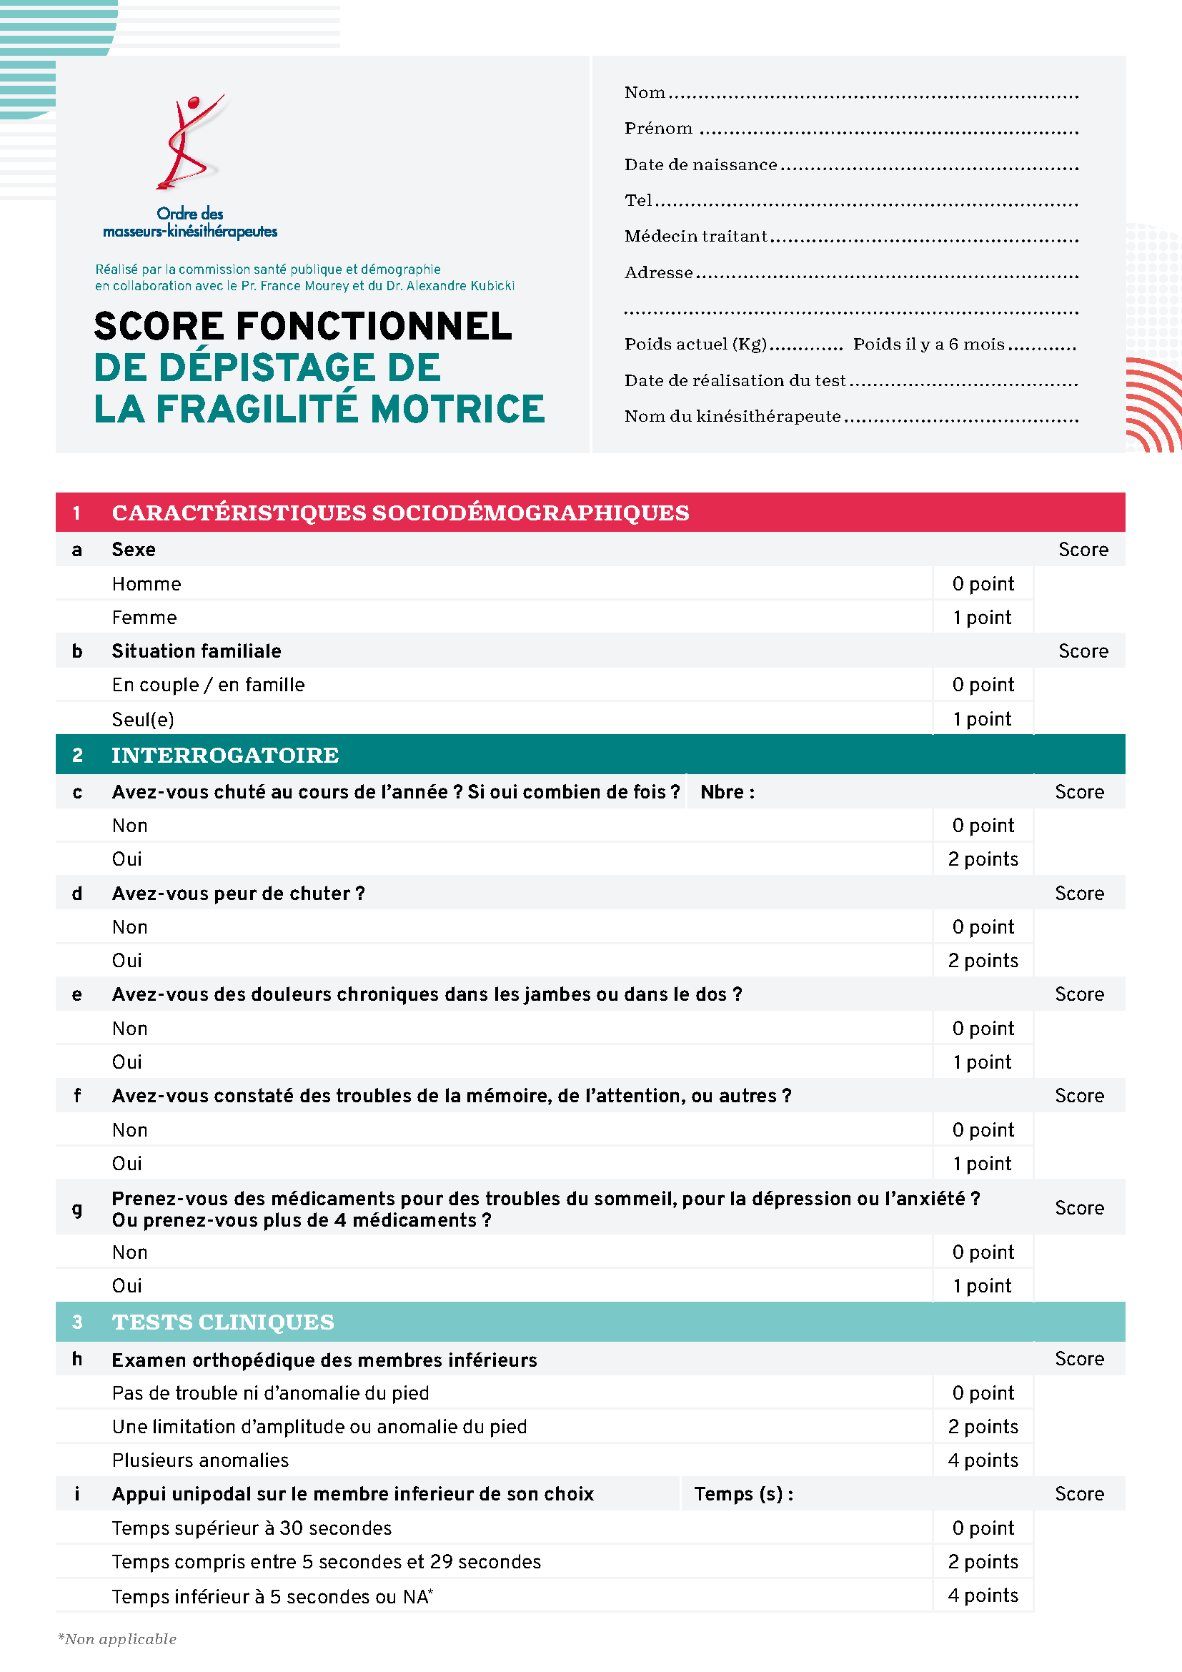
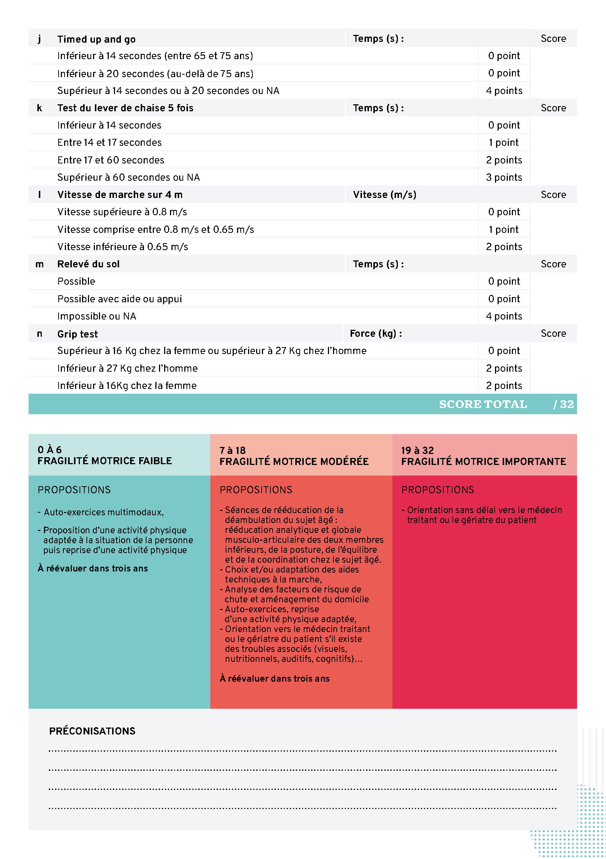

Slide 8
Webinaire APA – 8 février 2024
EN RÉSUMÉ SUITE À LA PREMIÈRE PRESCRIPTION LE MK DOIT AVEC L’ACCORD DU PATIENT :
Analyser le compte rendu et l’avis de l’éducateur APA (EAPA).
Interroger le patient, évaluer les résultats.
Évaluer le niveau d’activité de sédentarité et de motivation du patient.
Orienter vers un avis médical si nécessaire : cardio-vasculaire , pneumologie, neuro, etc.
Orienter vers APA différente en fonction des gouts personnels, du trajet ou des résultats obtenus par première prescription.
Améliorer le confort ex: mise en place d’une orthèse anti-équine (AVC), adapter l’intensité, la fréquence et la durée dans la pratique de l’APA, augmenter ou diminuer le nombre de séances, etc.
Renouvellement de la prescription suite au bilan MK qui sera fourni au médecin traitant, ou proposition d’arrêt motivé (perturbation de la pathologie), ou proposition vers APA par MK ou professionnel de santé, ou reconduite vers EAPA et APA-MK en complémentarité.

Slide 9
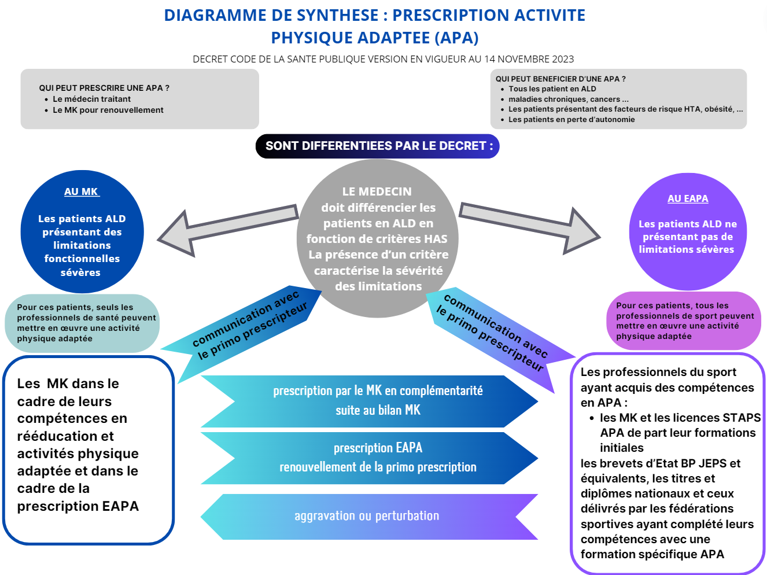
Webinaire APA – 8 février 2024

Slide 10
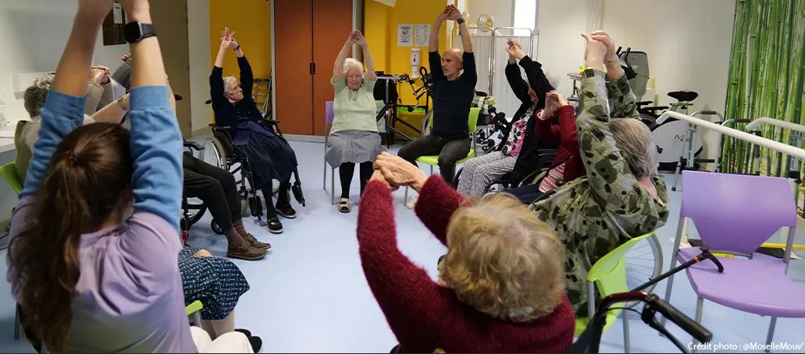
PRESCRIPTION EAPA POUR QUELLE PATHOLOGIE ET QUELLE PLUS-VALUE POUR LE PATIENT ?
LA LOI
Article D1172-2-1
Article D1172-3
EXEMPLES DE TERRAIN
L’AVC, le diabète I ou II, les cancers, la mucoviscidose,
la BPCO, Parkinson, SEP, etc.
LA PRISE EN CHARGE FINANCIÈRE DES SÉANCES APA
La prise en charge des séances d'APA par l'assurance maladie n'est pas envisagée.
PROPOSITIONS D’UN ACTE APA/MK POUR PATIENT PRÉCAIRE, VULNERABLE OU ISOLÉ
Bilan MK, éducation thérapeutique, planche d’exercices …

Slide 11

Webinaire APA – 8 février 2024
OÙ DIRIGER LES PATIENTS POUR UNE PRISE EN CHARGE EAPA EN SEINE-ET-MARNE ?
Comme au Danemark déléguer aux municipalités le rôle central dans la prévention et la pratique APA, il semblerait que le 1er interlocuteur soit la commune ou la communauté de commune.
En Seine-et-Marne l’action du Dr Christophe DURET, Neurologue à la clinique des 3 soleils.
Il faut lister MSS, les clubs sportifs communaux, les associations sportives, les piscines de proximité.
Les salles privées avec machines ou pas.
Les forêts Seine-et-marnaises, immense terrain de sport.
Les clubs et associations de danse.

Slide 12



Webinaire APA – 8 février 2024
LES KINÉSITHÉRAPEUTES PROFESSIONNELS DE SANTÉ DU MOUVEMENT ET DU SPORT
Les kinésithérapeutes que nous sommes ont l’expertise du soin par le mouvement, c’est notre cœur de métier, l’activité physique et le sport font partie intégrante de notre exercice.
Alors que nous savons que nos besoins en santé vont évoluer, notamment face au défi du vieillissement de la population, l’augmentation des pathologies chroniques, des troubles musculosquelettiques, dans un contexte toujours plus grave de déserts médicaux, il est nécessaire en 2024 que les pouvoirs publics prennent conscience de la nécessité d’avoir recours à la kinésithérapie notamment en matière de prévention et de prescription EAPA.

Slide 13
Webinaire APA – 8 février 2024
LES KINÉSITHÉRAPEUTES PROFESSIONNELS DE SANTÉ DU MOUVEMENT ET DU SPORT
En cette année olympique et paralympique un petit clin d’œil au palmarès de la kinésithérapie aux Jeux Olympiques et Paralympiques de Tokyo 2020.
31 étudiants ou kinésithérapeutes ont participé aux épreuves des jeux olympiques et paralympiques de Tokyo 2020 en tant que sportifs dans vingt-deux disciplines.
Des athlètes qui ont rapporté 3 médailles d’or, 3 médailles d’argent et 3 médailles de bronze, dont 4 aux Jeux Olympiques et 5 aux Jeux Paralympiques.
2024 LAISSE PRÉSAGER UNE ABONDANTE MOISSON.

Slide 14
Webinaire APA – 8 février 2024
REMERCIEMENTS
Mme Pascale MATHIEU, Présidente du Conseil national de l’ordre des masseurs-kinésithérapeutes
Mme la Dr Claire SIRET, Présidente du Conseil départemental de l’ordre des médecins
Mme la Dr, Pascale NGO MANYINGA, Conseillère médicale Délégation départementale de l’ARS en Seine-et-Marne

